Slide 1


Benvenuti a questa presentazione dedicata ai servizi offerti dall'Automobile Club d'Italia (ACI). Esploreremo come l'ACI stia modernizzando l'assistenza automobilistica con tecnologie avanzate, concentrandosi su AppSpace. L'obiettivo è mostrare come queste innovazioni rendano i servizi più efficienti e accessibili per gli automobilisti.

Slide 2

L'Automobile Club d'Italia (ACI) è un ente pubblico fondato nel 1905. Sostiene gli automobilisti con servizi che coprono ogni aspetto della mobilità, puntando su innovazione e qualità per migliorare la sicurezza e il comfort di guida. Di seguito, una panoramica dei principali servizi offerti:
Bollo Auto
Visura Pra/Documento Unico di Circolazione (DUC)
Attestazione distanze chilometriche
Costi chilometrici
Memo

Slide 3
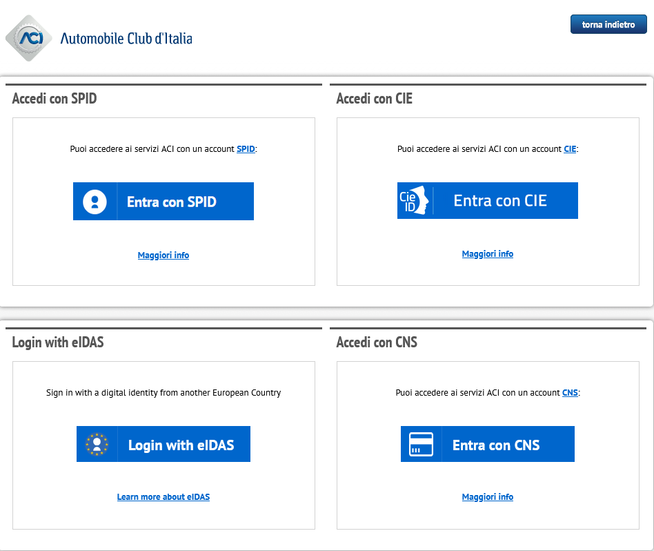
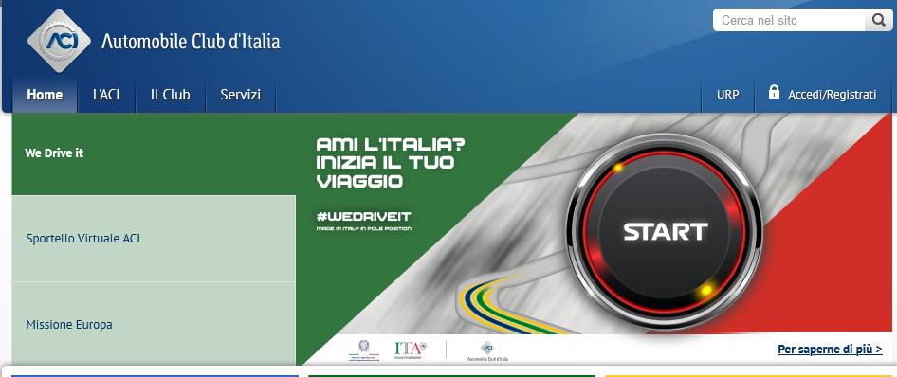
Accesso ai Servizi L'accesso ai servizi online dell'ACI richiede generalmente l'autenticazione tramite uno dei seguenti sistemi:

Slide 4

BOLLO AUTO
Il bollo auto è una tassa automobilistica obbligatoria per tutti i proprietari di veicoli in Italia.
Il pagamento del bollo auto è richiesto annualmente e varia in base a diversi fattori come la potenza del veicolo, la classe ambientale e la regione di residenza.
L'ACI, tramite il suo portale online, offre un servizio completo per il calcolo e il pagamento del bollo e del superbollo, direttamente tramite l'app o il sito web di ACI, semplificando il processo per gli automobilisti.
Inoltre, il servizio offre promemoria e notifiche di scadenza per aiutarti a evitare dimenticanze.

Slide 5
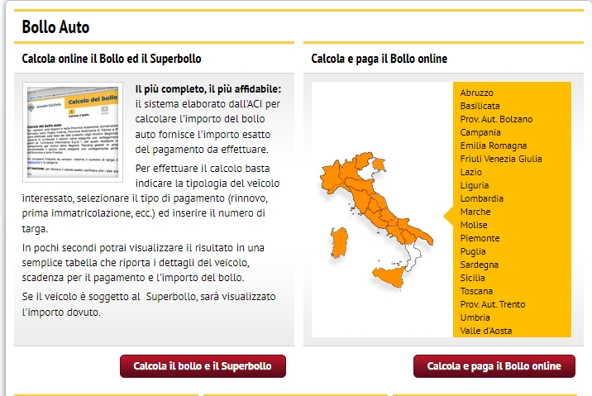
L’ACI per semplificare la gestione del bollo auto offre diversi servizi online : Calcolo del Bollo: Permette di determinare l'importo esatto da pagare inserendo la targa del veicolo e la regione di residenza. Calcolo del Superbollo: Specifico per veicoli con potenza superiore a 185 kW, consente di calcolare la tassa addizionale online. Pagamento del Bollo Online (Bollonet) : Consente di effettuare il pagamento del bollo comodamente da casa.
Calcolo del Bollo ed il Superbollo
I VANTAGGI :
Risparmio di Tempo: Calcolo immediato senza bisogno di recarti presso gli uffici. Conformità Legale: Garantisce il pagamento corretto evitando sanzioni. Accessibilità: Disponibile 24/7 online per comodità e accessibilità massima. Precisione: Calcolo accurato per evitare errori di pagamento. Facilità di Accesso: Utilizzabile online senza necessità di consultare un esperto. Gestione Finanziaria: Aiuta a pianificare meglio le spese di mantenimento del veicolo.

Slide 6

Visura PRA (Pubblico Registro Automobilistico)
Il PRA (Pubblico Registro Automobilistico), gestito dall'ACI, contiene informazioni su tutti i veicoli immatricolati in Italia. Chiunque può richiedere e ottenere informazioni su qualsiasi veicolo iscritto al PRA utilizzando il numero di targa.
La Visura PRA, fornisce informazioni essenziali su un veicolo registrato in Italia, come il proprietario attuale, ipoteche, fermi amministrativi e dettagli tecnici, richiedibile presso un ufficio PRA o online con pagamento effettuabile tramite il sistema "pagoPA "
Il pagamento online può avvenire con carta di credito, PayPal, altri wallet, bonifico o bollettino postale, selezionando un prestatore di servizi di pagamento aderente a pagoPA.
Il costo per una visura è di 6,00 euro, senza IVA.
È particolarmente utile per verificare la regolarità di un'auto usata prima di acquistarla.
Nota: La visura non costituisce certificazione ufficiale

Slide 7
Documento Unico di Circolazione (DUC)
Il DUC, introdotto il 1° ottobre 2021, è un documento, rilasciato dal Ministero delle Infrastrutture e della Mobilità Sostenibili, che unifica la carta di circolazione e il certificato di proprietà del veicolo, contenendo i dati tecnici del veicolo, le informazioni sul proprietario e i dettagli su eventuali ipoteche o provvedimenti legali convalidati dal PRA.
Dal 1° gennaio 2020, il DUC è obbligatorio per tutte le nuove operazioni di circolazione, sostituendo i vecchi documenti che resteranno validi fino alla loro sostituzione con il DUC. È obbligatorio avere il DUC a bordo del veicolo durante la circolazione; in caso di smarrimento o deterioramento, verrà emesso un nuovo DUC.
Dal 2015, il Certificato di Proprietà è stato reso digitale ed è consultabile tramite le app "ACI Space" o "IO". Inoltre, è possibile ricevere aggiornamenti sul proprio veicolo attivando il servizio AvvisACI.
Il DUC è obbligatorio per:
Prima immatricolazione di nuovi veicoli
Passaggi di proprietà
Aggiornamenti della carta di circolazione
Per le auto storiche, ovvero i veicoli con oltre 30 anni di immatricolazione, è importante conservare i documenti originali del veicolo. Questi documenti vengono digitalizzati e allegati al DUC.
Nota: Il DUC è disponibile sia in formato digitale che cartaceo.

Slide 8
Come ottenere il DUC
Ottenere il DUC è un processo semplice e può essere eseguito online.
La procedura prevede:
Compilazione di un modulo online tramite il Portale dell’Automobilista o il sito dell’ACI.
Costo ridotto: Grazie a questa nuova procedura, è possibile risparmiare circa 40€ rispetto ai costi precedenti, rendendo l’intero processo più economico.
Differenze tra DUC e Carta di Circolazione
Il DUC ha un’estetica simile alla tradizionale carta di circolazione, ma include alcune informazioni aggiuntive. In particolare, sono riportati dati patrimoniali e giuridici, come eventuali ipoteche o privilegi, che prima non erano presenti nel documento di circolazione.
DUC "Non valido per la circolazione"
Esiste una versione del DUC che non è valida per la circolazione, utilizzata principalmente per operazioni di minivoltura per rivenditori. Questo documento serve come prova per la vendita del veicolo o per l'uso della targa prova.

Slide 9
Uno dei potenziali svantaggi del DUC è la difficoltà nel risalire ai precedenti proprietari del veicolo. Questo potrebbe rappresentare un problema per chi necessita di informazioni dettagliate sulla storia del veicolo. Per risolvere questa difficoltà, è possibile richiedere una Visura Proprietari Veicolo, che fornisce un elenco completo dei precedenti proprietari.
Il Documento Unico di Circolazione (DUC) rappresenta una importante innovazione nel campo della gestione documentale per i veicoli. La sua introduzione semplifica notevolmente le procedure burocratiche, riducendo al contempo i costi per gli automobilisti. Durante la fase di transizione, il DUC coesisterà temporaneamente con i vecchi documenti, fino a quando non si verificheranno eventi

Slide 10
AvvisACI
Il servizio AvvisACI, destinato solo alle persone fisiche, informa gli automobilisti via email o SMS sulla registrazione di atti al PRA.
Gli avvisi riguardano:
Immatricolazione del veicolo
Trascrizione dell’atto di vendita
Iscrizione e cancellazione di fermi amministrativi
Radiazione per demolizione o esportazione
Perdita e rientro in possesso del veicolo
Il servizio è disponibile solo per persone fisiche e può essere disattivato online in qualsiasi momento.
Questo servizio ti aiuta a monitorare prontamente eventuali errori di registrazione o tentativi di frode come intestazioni fittizie o clonazioni.
Nota: Per utilizzare il servizio è necessaria la registrazione sul sito dell'Ente

Slide 11
Attestazione distanze chilometriche
Il servizio permette di calcolare le distanze chilometriche nazionali ed estere, è offerto dall’Automobile Club d’Italia, è fruibile per gli utenti registrati e consente di ricevere le relative attestazioni.
Costi chilometrici
Il servizio consente a chi utilizza la propria auto per attività di lavoro, di quantificare l'importo dei rimborsi ai quali ha diritto.
Con questo servizio è possibile:
Calcolare i costi chilometrici per ottenere rimborsi legati all'uso del proprio veicolo per attività lavorative
Determinare il costo chilometrico per vari modelli di veicoli (autovettura, motociclo, ciclomotore, fuoristrada etc.)
Consultare i prezzi dei carburanti
Verificare i limiti di deducibilità fiscale delle spese di trasferta
Memo
Memo è un' Agenda virtuale che ti aiuta a ricordare le scadenze, come il pagamento del bollo o rinnovo patente.
Una volta inserite le informazioni relative alla scadenza e alla data che hai indicato, riceverai una notifica via email.
Nota: Solo gli utenti registrati possono usufruire del servizio.

Slide 12
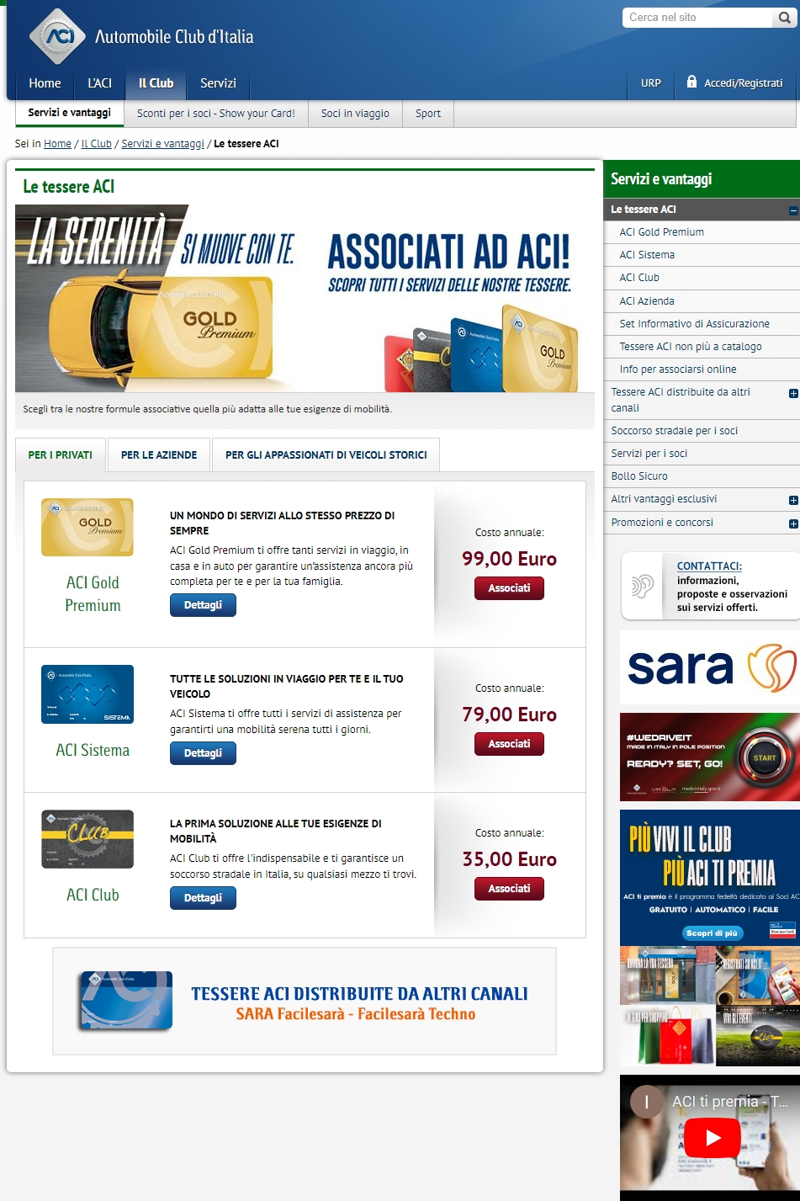
I servizi per i tesserati ACI offrono una serie di vantaggi e assistenze specifiche per chi è socio dell'Automobile Club d'Italia. Tra i principali servizi disponibili per i tesserati ACI ci sono: 1.Assistenza Stradale: ACI fornisce assistenza stradale 24 ore su 24, inclusa la riparazione sul posto e il traino del veicolo in caso di guasti o incidenti. Se necessario, fornisce un'auto sostitutiva per proseguire il viaggio o in caso di furto. Inoltre, è previsto il rimborso delle spese per il rientro a casa, gli spostamenti in taxi e il soggiorno sul luogo dell'evento. 2.RC Auto e Assicurazioni: I tesserati hanno accesso a offerte speciali e sconti su polizze di assicurazione per auto, moto e altri veicoli . 3.Servizi per il Veicolo: ACI gestisce servizi di revisione e controllo tecnico per i veicoli e offre consulenze per la gestione delle pratiche burocratiche come passaggi di proprietà e aggiornamenti di documentazione. 4.Servizi Online: Attraverso il portale online dell'ACI, i tesserati possono effettuare pagamenti di multe, consultare scadenze e prenotare servizi digitali e amministrativi offerti dalla piattaforma. 5.Formazione e Sicurezza: ACI organizza corsi di formazione sulla guida sicura e sulla sicurezza stradale, oltre a promuovere campagne di sensibilizzazione. 6.Club e Eventi: I tesserati possono partecipare a eventi e manifestazioni organizzati dall'ACI, come raduni automobilistici e gare di regolarità. 7.Consulenze Legali: ACI offre supporto legale per controversie legate agli incidenti stradali e altre problematiche con le assicurazioni. 8.Sconti e Convenzioni: I tesserati possono usufruire di sconti e convenzioni presso una rete di partner commerciali, inclusi officine, negozi di ricambi, carburanti e strutture turistiche. 9.Medico Pronto: Per i titolari di tessera ACI Gold, è disponibile un'assistenza sanitaria continua, con l'invio di specialisti (come pediatri e cardiologi) sia in viaggio che a casa.
Le tessere ACI

Slide 13

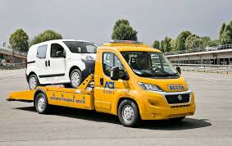

Soccorso stradale per i soci
Vantaggi ACI
Soccorso stradale per auto, moto, camper
Soccorso e assistenza su strade ordinarie e autostrade
Soccorso e assistenza in Italia e all’estero
24h su 24, anche nel weekend e di notte
Servizi di assistenza tecnica al veicolo.
Numerosi vantaggi per te e la tua famiglia.
Assistenza Stradale ACI
In Italia: Chiama il Numero Verde 803.116 per il servizio di traino e trasporto del veicolo al centro ACI più vicino o alla destinazione scelta entro un raggio di 20 o 50 km. Riceverai un SMS con il tempo di attesa dell’operatore.
All'Estero: Chiama +39 02.66.165.116 per assistenza in tutta Europa. La centrale italiana organizzerà il servizio nel paese in cui ti trovi.

Slide 14

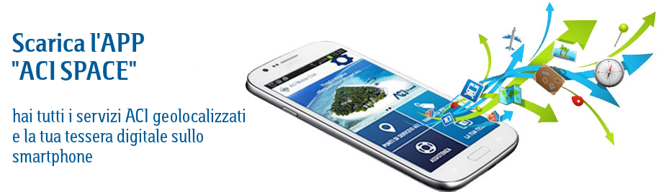
ACI Space
L'app ACI Space (Automobile Club d'Italia) è un'applicazione creata per facilitare la vita degli automobilisti, offre un accesso immediato a una vasta gamma di servizi studiati per semplificare e migliorare la tua esperienza di guida.
L'app è disponibile sia per dispositivi iOS che Android, permettendo una facile accessibilità e navigazione per gli utenti di smartphone di entrambe le piattaforme

Slide 15


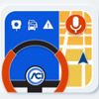
ACI Space:
Tutto a portata di Mano
TUTTI I VEICOLI è una funzione che ti permette di avere sotto controllo tutte le informazioni relative ai tuoi veicoli.
Accesso rapido allo stato dei propri veicoli
Verifica del bollo auto
Attestazione di proprietà digitale
Informazioni su vincoli o gravami (fermi amministrativi, ipoteche)
Visualizzazione di dati tecnici e amministrativi di altri veicoli fornendo una visione completa e dettagliata.
ALLA GUIDA è una funzione che rende la tua esperienza di guida più semplice e veloce. Grazie alla mappa integrata, puoi facilmente trovare parcheggi e distributori di carburante, con prezzi aggiornati in tempo reale. Inoltre, la mappa ti permette di visualizzare gli uffici ACI e altri punti di interesse, offrendoti tutte le informazioni necessarie per muoverti con facilità.
CON IL CLUB è la sezione dedicata ai Soci ACI, che offre una serie di servizi esclusivi. Qui puoi esplorare le diverse formule associative e scoprire i numerosi vantaggi riservati ai membri. Inoltre, gli appassionati di sport automobilistico possono consultare il calendario delle gare organizzate da ACI in tutta Italia e scoprire

Slide 16
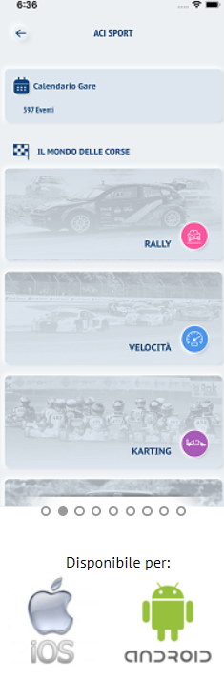

ACI Sport
La sezione ACI Sport, è particolarmente utile per gli appassionati di automobilismo in Italia, poiché permette agli utenti di esplorare il mondo delle competizioni automobilistiche, offrendo diverse opzioni e funzionalità relative agli eventi sportivi, tra cui:
Calendario Gare:
Un elenco dettagliato di eventi di gare automobilistiche in programma, con accesso immediato a date, orari e dettagli specifici di ogni gara.
Il Mondo delle Corse:
Rally: Un'opzione per esplorare gli eventi di rally, comprensivo di dettagli sui circuiti, le categorie e i partecipanti.
Velocità: Accesso a gare di corsa incentrate sulla velocità, offrendo agli appassionati l'opportunità di scoprire competizioni che valorizzano rapidità e performance in diverse discipline.
Karting: Sezione dedicata agli eventi di karting, offrendo un'ampia panoramica sulle competizioni di go-kart, inclusi i dettagli su circuiti e partecipanti.

Slide 17
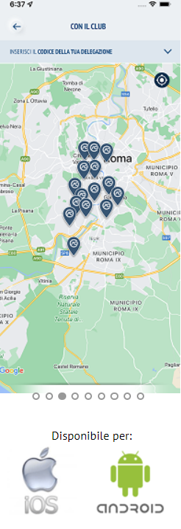
ACI Con il club
Questa funzionalità dell’ app ACI è molto utile per chi ha bisogno di trovare rapidamente i servizi ACI nella propria zona. La funzione di localizzazione permette agli utenti di visualizzare sulla mappa interattiva dove si trovano le delegazioni ACI più vicine. L'app è progettata per smartphone e facilita la navigazione e l'interazione con le mappe.
L'immagine dell'app ACI mostra:
Mappa Interattiva: Visualizza la mappa della città selezionata con le icone delle delegazioni ACI, aiutando gli utenti a trovare rapidamente i servizi disponibili nelle vicinanze.
Ricerca della Delegazione: Un campo di ricerca in cui inserire il codice della delegazione per trovare facilmente la più vicina o quella di interesse.

Slide 18
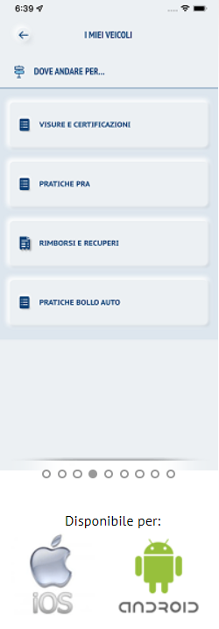

ACI I miei veicoli
App ACI: pensata per aiutare gli utenti a gestire facilmente le pratiche automobilistiche e ottenere informazioni utili sui loro veicoli. Nella sezione "I Miei Veicoli" è possibile gestire e consultare facilmente tutte le informazioni relative ai propri veicoli.
Ecco cosa offre:
Visure e Certificazioni: Consente agli utenti di ottenere visure e certificati per i veicoli, con dettagli tecnici e legali, utili per verificare la storia del veicolo, inclusi eventuali gravami o ipoteche.
Pratiche PRA (Pubblico Registro Automobilistico): Sezione per gestire pratiche come trasferimenti di proprietà e aggiornamenti sui dati del veicolo, per garantire la regolarità amministrativa.
Rimborsi e Recuperi: Fornisce informazioni e supporto per ottenere rimborsi o recuperi di tasse automobilistiche o altre spese, ideale per chi ha diritto a recuperare importi pagati in eccesso.
Pratiche Bollo Auto: Permette di calcolare, pagare e verificare lo stato del bollo auto, assicurando che il veicolo sia in regola con le normative fiscali.

Slide 19
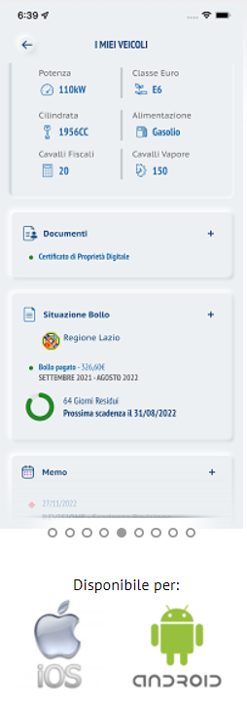

ACI I miei veicoli
Questa funzionalità dell’ app ACI permette agli utenti di tenere traccia delle informazioni relative al proprio veicolo, inclusi dettagli tecnici, documenti importanti, e lo stato del pagamento del bollo auto. L'interfaccia è progettata per essere chiara e accessibile, con sezioni espandibili per informazioni aggiuntive e un sistema di navigazione intuitivo.
Ecco una descrizione dettagliata dei vari elementi presenti nell'immagine:
Dettagli del Veicolo: Potenza, Classe Euro, Cilindrata, Alimentazione ecc
Documenti: Certificato di Proprietà Digitale
Situazione Bollo: include dettagli relativi al bollo auto
Memo: evidenzia note o promemoria aggiuntivi salvati per il futuro.

Slide 20
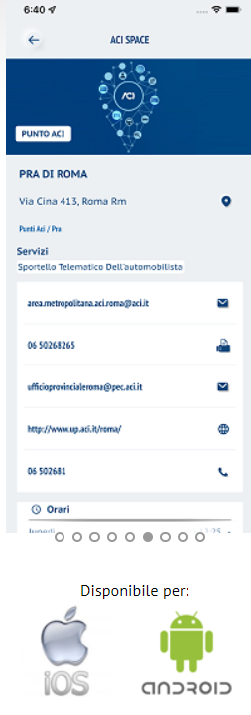

ACI Space
Questa schermata dell'app ACI Space offre un'interfaccia intuitiva e accessibile per accedere a informazioni chiave e servizi offerti dall'ACI per gli automobilisti, come contatti diretti, indirizzi, servizi telematici e orari di apertura. Si tratta di una schermata che permette agli utenti di accedere a informazioni su un Punto ACI selezionato
Dettagli del Punto ACI:
Servizi
Sportello Telematico Dell’automobilista: Indica che il punto offre servizi telematici per gli automobilisti.
Dettagli di Contatto
Email e Telefono: Mostra due email di contatto e due numeri di telefono per il punto ACI.
Un link al sito web ufficiale è disponibile per ulteriori informazioni
Sezione Orari:
include informazioni dettagliate sui giorni e gli orari in cui i servizi sono disponibili al pubblico.

Slide 21
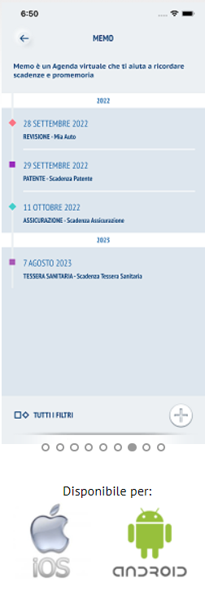
MEMO
La funzione "Memo", opera come un'agenda virtuale per aiutarti a ricordare scadenze e promemoria importanti. Nell'immagine, puoi vedere alcune scadenze già inserite, come la revisione dell'auto, la scadenza della patente, e la scadenza dell'assicurazione.
L'applicazione ti permette di organizzare queste scadenze in base alla data e di visualizzarle in modo chiaro.

Slide 22
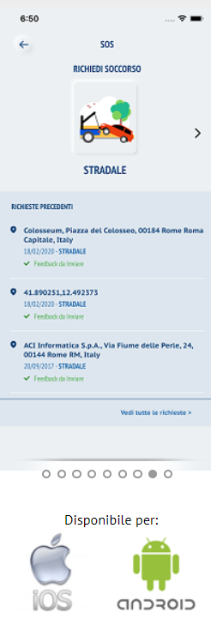
ACI SOS SOCCORSO
La funzione "SOS RICHIEDI SOCCORSO" permette di richiedere soccorso stradale in caso di emergenza con la tua auto. Nella parte centrale, c'è un pulsante con un'icona di un carro attrezzi, che puoi cliccare per richiedere aiuto.
Sotto, trovi un elenco di richieste di soccorso precedenti con i dettagli del luogo e la data in cui è stato chiesto l'aiuto. Queste informazioni includono l'indirizzo esatto o le coordinate GPS del luogo in cui è stato richiesto il soccorso.

Slide 23
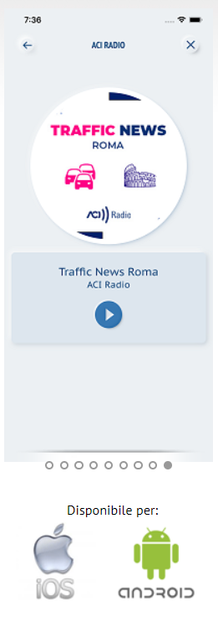
ACI Radio
La schermata ACI Radio consente di ascoltare notizie sul traffico in tempo reale. Al centro, è presente un'icona con la scritta "Traffic News Roma", accompagnata da un'immagine di un'auto e un monumento, che indicano le informazioni specifiche sul traffico della città selezionata. Premendo il pulsante blu, è possibile avviare l'ascolto delle notizie, utili per essere aggiornati su ingorghi, incidenti e altre condizioni che possono influenzare la viabilità.

Slide 24
Come Verificare il Saldo Punti della Patente
Per controllare il saldo punti della tua patente, puoi utilizzare diversi metodi a seconda che tu sia socio ACI o meno:
Sito Web dell'ACI: Se sei socio ACI, accedi al sito ufficiale dell'ACI con le tue credenziali personali per consultare il saldo punti
Portale dell'Automobilista: Indipendentemente dal fatto che tu sia socio ACI, puoi visitare www.ilportaledellautomobilista.it e inserire il tuo codice fiscale e il numero della patente per verificare il saldo punti.
Servizio "Il tuo punto patente": Utilizza questo servizio sul sito del Ministero delle Infrastrutture e dei Trasporti, inserendo i tuoi dati personali e il numero della patente.
Motorizzazione Civile: Recati presso l’ufficio della Motorizzazione Civile di competenza con la tua patente e un documento di identità per richiedere informazioni sul saldo punti
Servizi Online: Altri servizi online disponibili, come il portale dell'automobilista, permettono di controllare il saldo punti inserendo i tuoi dati personali e il numero della patente.
Nota: Assicurati di avere i tuoi dati personali e il numero della patente. Per ulteriori informazioni, contatta direttamente l'ACI.

Slide 25

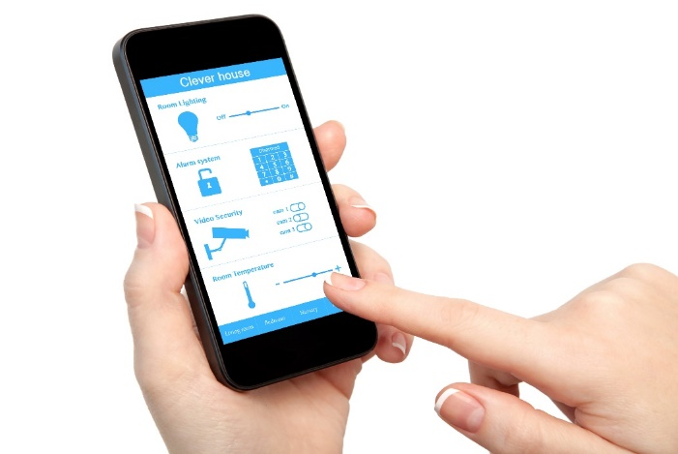
Come Verificare il Saldo Punti della Patente Ti starai chiedendo come si fa a vedere quanti punti hai sulla patente? E’ possibile verificare il saldo punti della propria patente di guida attraverso tre modalità:
 | collegandosi ed effettuando il login a Il portale dell’Automobilista
 | utilizzando L’App iPatente
 | oppure chiamando al numero 06 45775962 al servizio automatico disponibile H24 - 7 giorni su 7, al costo di una telefonata urbana (utilizzabile sia da telefono fisso che da telefono mobile).

Slide 26
Punti Patente: quanti ne abbiamo?
In Italia, ogni nuovo conducente parte con 20 punti sulla patente, che possono essere decurtati in caso di infrazioni al codice della strada. Se il saldo dei punti scende a zero, la patente viene revocata e l'automobilista deve ripetere l'esame per riottenerla.
Tuttavia, i punti possono anche aumentare grazie a dei bonus destinati agli automobilisti che non infrangono le regole.
Se non commetti infrazioni per due anni consecutivi, ottieni un bonus di 2 punti, fino a un massimo di 30 punti.
Per i neopatentati, è possibile guadagnare 1 punto l'anno per i primi 3 anni dal conseguimento della patente, sempre che non vengano commesse infrazioni.
Avere 30 punti sulla patente significa che si è guidato in maniera esemplare, accumulando il massimo punteggio possibile grazie alla buona condotta al volante. Se in passato si sono persi punti, il fatto di aver nuovamente 30 punti conferma che sono stati recuperati tutti i punti persi, probabilmente grazie a un periodo di guida senza ulteriori infrazioni.
In sintesi:
Ogni automobilista inizia con 20 punti sulla patente.
I punti possono essere decurtati in caso di infrazioni
Due anni senza infrazioni portano a un bonus di 2 punti, fino a un massimo di 30
Avere 30 punti significa che hai guidato in modo corretto e senza violazioni
Recuperare 30 punti dopo una perdita dimostra una guida virtuosa
Nota: Per le infrazioni gravi, oltre alla sanzione amministrativa e a possibili provvedimenti sulla patente o sulla carta di circolazione, è prevista la decurtazione di un certo numero di punti.

Slide 27
Come sapere se ho preso una multa
E
Capita a tutti di commettere un’infrazione stradale, ma per sapere se abbiamo ricevuto una multa, ci sono diversi metodi disponibili, sia online che offline.
Esistono diverse opzioni per controllare se ci sono multe associate alla tua targa:
Controllare online sul sito del Comune
Consultare il Portale dell’Automobilista
Verificare tramite l’App IO
Raccomandata A/R

Slide 28
Controllare on line sul sito del Comune
E
Molti Comuni italiani offrono un servizio online per verificare le multe. Accedendo al sito del Comune con le proprie credenziali, puoi visualizzare l'elenco delle multe emesse, lo stato del pagamento e i dettagli dell'infrazione. Basta cercare la sezione dedicata alle multe, inserire i dati richiesti, come targa e numero di telaio, e il sistema ti mostrerà eventuali multe pendenti con tutti i dettagli relativi.

Slide 29
Consultare il Portale dell’Automobilista
E
Un'alternativa per verificare le multe online è il Portale dell’Automobilista, gestito dal Ministero delle Infrastrutture e della Mobilità Sostenibile.
Accedi con SPID, CIE o CNS, clicca su “Multe e Contravvenzioni” e, se presenti, visualizza e paga le multe direttamente online.

Slide 30
Verificare tramite l’App IO
E
L’app IO, ufficiale della pubblica amministrazione italiana, consente di ricevere notifiche sulle multe, pagarle online e consultare lo storico delle infrazioni. Basta scaricare l'app, accedere con SPID, CIE o CNS e navigare nella sezione “Pagamenti” per visualizzare eventuali contravvenzioni pendenti.

Slide 31
Raccomandata A/R
E
Le multe per violazioni del codice della strada vengono solitamente notificate tramite raccomandata A/R, che include il verbale con tutti i dettagli dell’infrazione, come la data, l’ora, il luogo, l’importo della sanzione e i termini di pagamento. Questa raccomandata viene inviata all’indirizzo del proprietario del veicolo. È importante controllare la posta regolarmente e non ignorare le raccomandate, anche se provengono da mittenti sconosciuti.
Tuttavia, esiste la possibilità di attivare il 'Domicilio Digitale' tramite PEC (Posta Elettronica Certificata).
Con il Domicilio Digitale, le notifiche delle multe non arriveranno più via raccomandata, ma direttamente via PEC. Questo metodo garantisce una notifica immediata, senza i ritardi legati alla consegna postale, permettendo di pagare la sanzione entro i 5 giorni previsti per beneficiare della riduzione dell’importo.

Slide 32
E
GRAZIE PER L’ATTENZIONE

